Slide 1
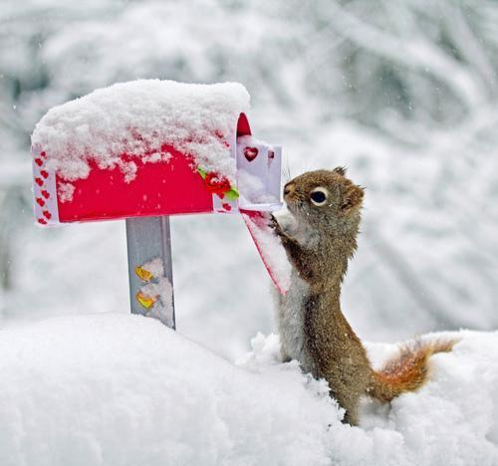
«НАПИШИ ПИСЬМО животному»

Slide 2
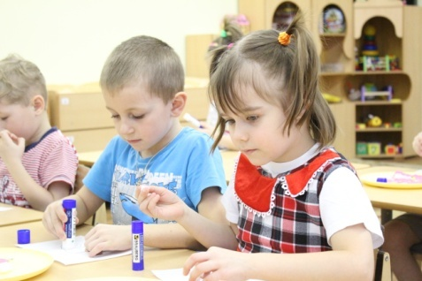
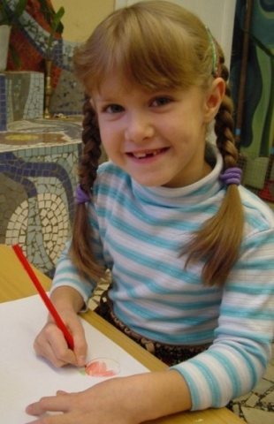
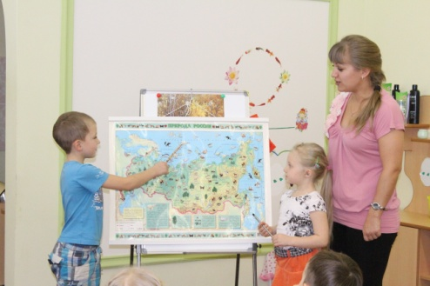
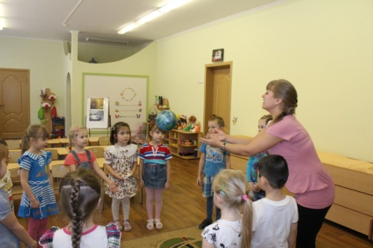
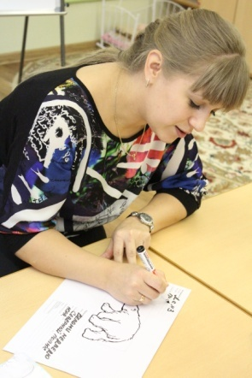
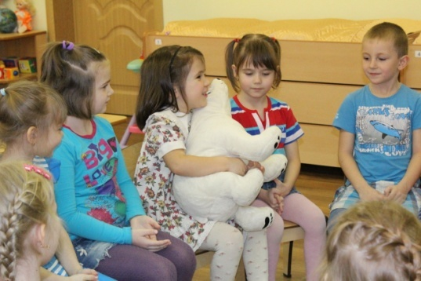
Детей дошкольного возраста в игровой форме можно знакомить с довольно серьёзными природными закономерностями.
Во многих книгах по экологии место обитания животного сравнивается с его «адресом», а экологическая ниша – с «профессией». Если есть адрес, то почему бы не предложить детям написать письма животным. Сочиняя адреса зверей и птиц, ребята усваивали массу разнообразной информации: где обитают животные, с какими и как связаны.
Дети изготавливали конверты, рисовали
портреты любимых животных, составляли для них меню. Заодно выясняли, кто чем питается, и осознавали, что животных нельзя кормить «человеческой» пищей, определяли «профессию» (роль в природе). А затем уже сочиняли тексты писем. Написание писем помогает осознавать роль в природе и право на существование любого живого организма. Ребёнок начинает осознавать, что всё живое связано невидимыми ниточками природы, которые человек должен сохранить.

Slide 3
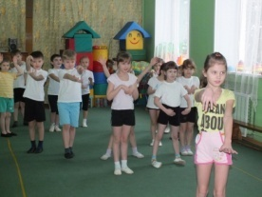
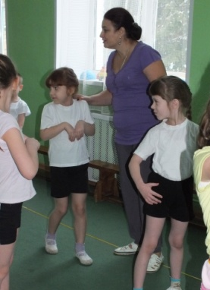
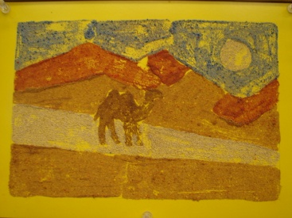
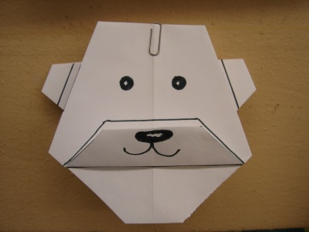
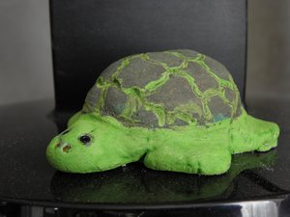
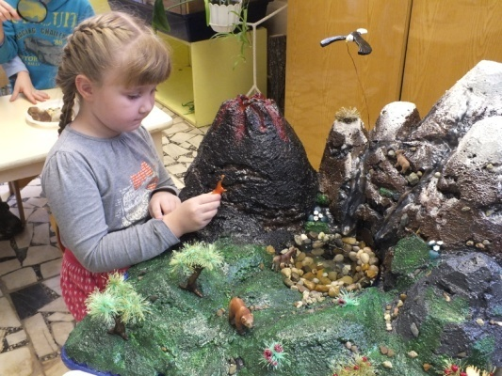
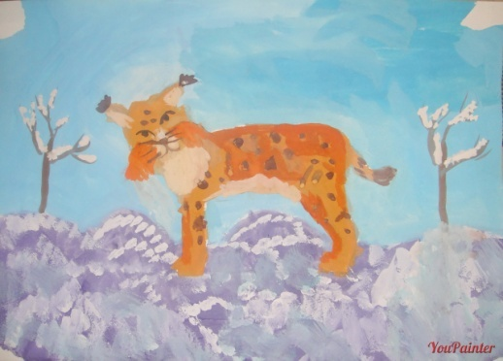
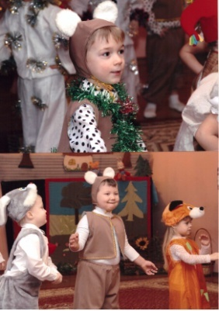
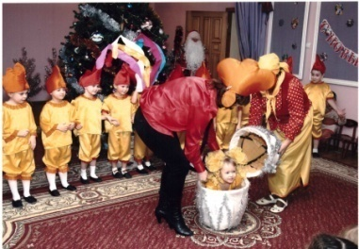
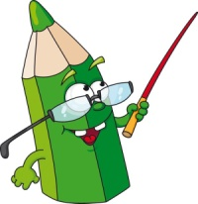
Работа в рамках «Напиши письмо животному» строится
на основе интегрированного подхода.
На занятиях по физкультуре дети могут изображать повадки животных
По изобразительной деятельности – рисовать или выполнять в технике оригами, аппликации их портреты и «дома», лепить фигурки животных и целые ландшафты
На музыкальных занятиях дети
могут воссоздать музыкальные образы животных.

Slide 4
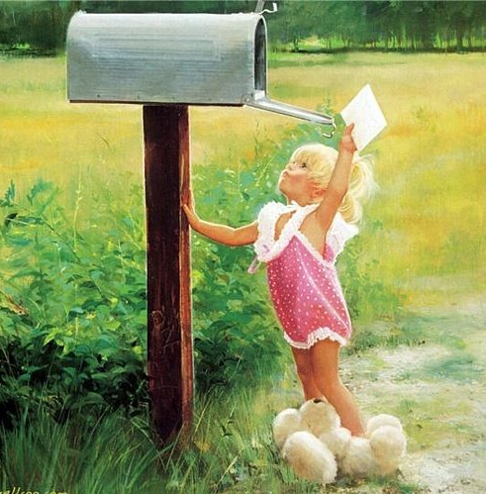
МАСТЕР-КЛАСС ОФОРМЛЕНИЯ ПИСЕМ ЖИВОТНЫМ

Slide 5
Классификация писем по целям использования
Экологический компонент содержания | Группа животных
Изучение сезонных явлений | Животные с хорошо выраженными приспособлениями к сезонным изменениям в природе
Охрана животных | Животные, нуждающиеся в охране, занесённые в Красную книгу РФ, международную Красную книгу, охраняемые животные региона, вымершие виды
Изучение природных сообществ (экосистем) | Животные, характерные для данной экосистемы с хорошо выраженными признаками приспособления к ней
Разнообразие животных | Животные разных систематических групп (звери, птицы, насекомые, пауки, раки, черви, пресмыкающиеся, земноводные)
Изучение групп питания | Животные – представители хищников, насекомоядных, растительноядных
Изучение животных в городе | Животные разных систематических групп, приспособленные к обитанию в условиях города
Изучение природы всего края | Животные разных систематических групп, обитающие в вашей местности, охраняемые животные региона
Изучение географических зон | Животные, характерные для данной географической зоны
Изучение приспособлений к условиям среды | Животные с хорошо выраженными приспособлениями к обитанию в определённых условиях среды (в воде, при недостатке света и т.п.)

Slide 6
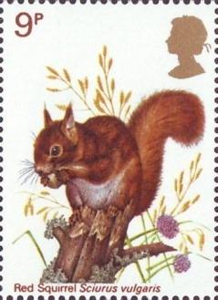
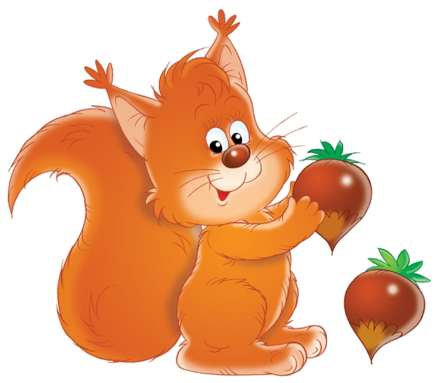
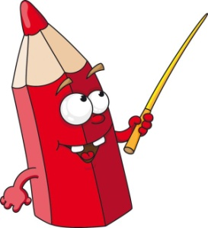
Как оформить конверт
От кого: __________________
____________________________
Куда: ______________________
____________________________
____________________________
____________________________
Кому: _____________________
____________________________
____________________________

Slide 7
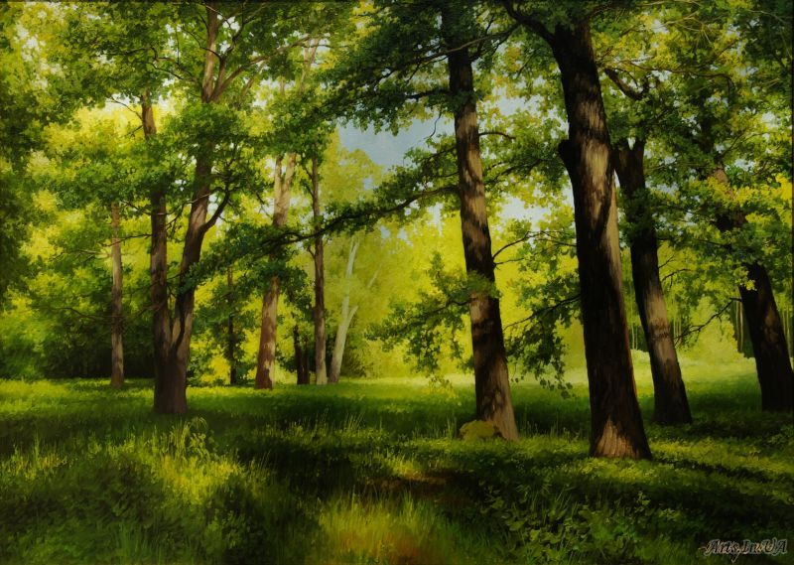
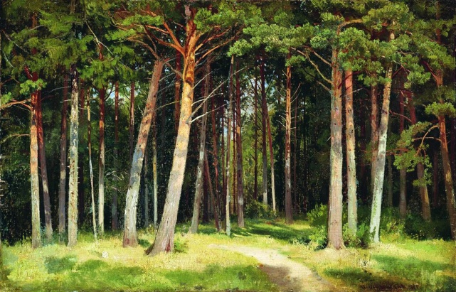
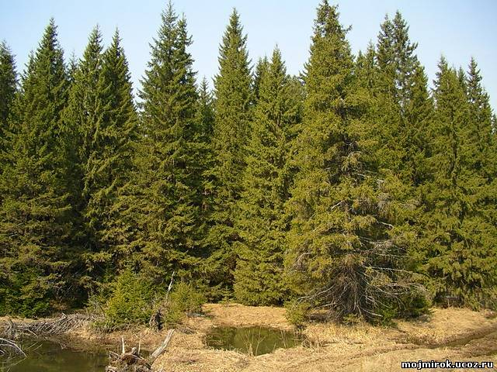
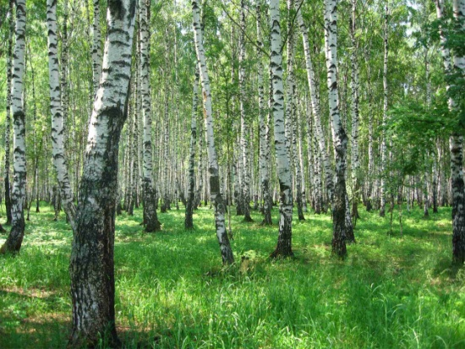
Как составить адрес (письмо белке)
Среда обитания : белки живут в лесу.
Предположим , что это ЛЕСНАЯ СТРАНА.
Леса бывают разные:
сосновые
еловые
берёзовые
и т.д.

Slide 8
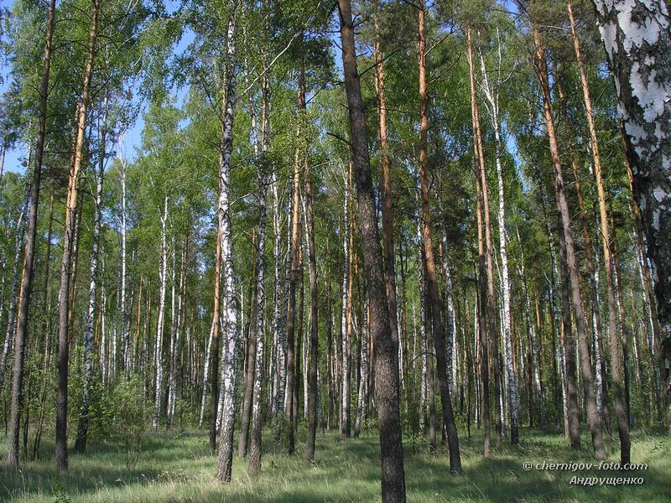
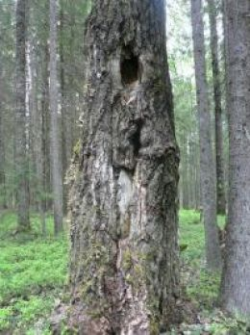
Уточняем какой лес:
письмо отправляется в
СОСНОВО-БЕРЁЗОВЫЙ ЛЕС
Для строительства дома-дупла белка чаще всего выбирает старую берёзу или сосну. Предположим, что наш адресат обустроил своё жилище на сосне. Так и напишем в адресе: «ДУПЛО В БОЛЬШОЙ СТАРОЙ СОСНЕ»».

Slide 9
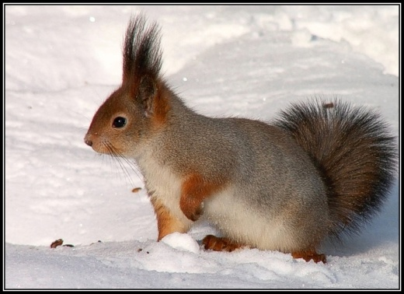
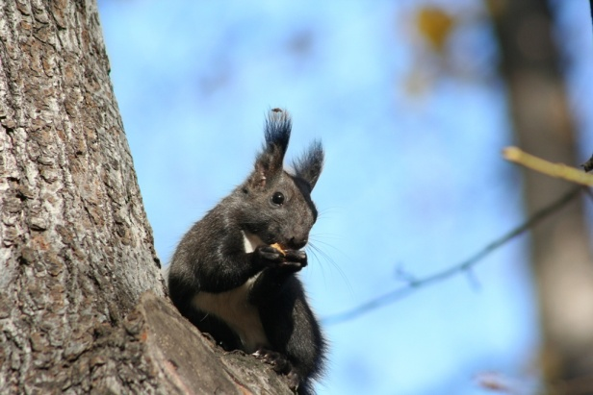
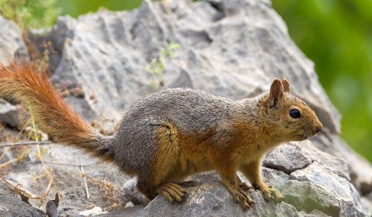
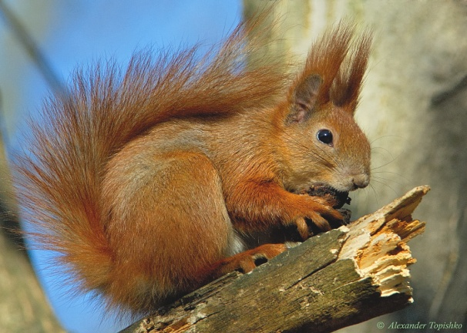
Остаётся только выяснить, какой именно белке мы пишем. Есть ли у неё имя и фамилия, и какого он рода? Так в семействе БЕЛКОВЫХ есть животные с разными именами. Например:
Обыкновенная
серая
Обыкновенная чёрная
Кавказская
Обыкновенная
рыжая
Кому:

Slide 10
НА КОВЕРТЕ МЫ НАПИШЕМ ТАК:
От кого: ГРУППА №6
ДЕТСКИЙ САД №3
Куда: ЛЕСНАЯ СТРАНА, БЕРЁЗОВО-СОСНОВЫЙ ЛЕС, ДУПЛО В БОЛЬШОЙ СТАРОЙ СОСНЕ
Кому: БЕЛКЕ ОБЫКНОВЕННОЙ РЫЖЕЙ

Slide 11
дополнительные задания Анкета животного (формирует у ребёнка представления о том, или ином экологическом понятии)
Пункты анкеты | Содержание понятий
Профессия животного | Частичное представление об экологической «профессии» животного, его роли в природе (хищник, травоядное)
Особые приметы | Эти сведения формируют у ребёнка представление о том, что у каждого животного есть свои приспособления к окружающей среде, и об их отличительных признаках (рысь – острые втяжные когти, ходит бесшумно, умеет лазить по деревьям, имеет кисточки на ушах)
Одежда | Описывается характер кожного (перьевого, волосяного и т.п.) покрова как один из приспособительных признаков животных для безопасной жизни в своей окружающей среде (одежда зайца – белый(серый) мех – зависит от сезона года
Враги | Взаимоотношения живых организмов, в том числе типа «хищник – жертва» (враги зайца – волк, лиса, бродячие собаки, человек)

Slide 12
дополнительные задания Как составить меню?
Предложить детям составить для животного на отдельном листочке (или на конверте) меню его обеда (написать, нарисовать).
От кого: ГРУППА №6
ДЕТСКИЙ САД №3
Куда: ЛЕСНАЯ СТРАНА, БЕРЁЗОВО-СОСНОВЫЙ ЛЕС, ДУПЛО В БОЛЬШОЙ СТАРОЙ СОСНЕ
Кому: БЕЛКЕ ОБЫКНОВЕННОЙ РЫЖЕЙ
Профессия: травоядная
Особые приметы: маленькая, рыжая, длинный, пушистый хвост, кисточки на ушах
Одежда: рыжая, чтобы было незаметно: у сосен кора жёлтая, и белку не видно
Меню: орехи, грибы, шишки
Враги: лиса, охотники

Slide 13
Как составить текст письма? Образцы написания писем:
ПИСЬМО-ПРИГЛАШЕНИЕ
Дорогая Белочка!
Мы хотим пригласить тебя в гости в наш детский сад. Грибов у нас нет, но есть орехи. Мы сделаем для тебя маленькое дупло для сна из корзины и утеплим ватой. Ты привыкла жить на высоте, и поэтому положим корзину-дупло на шкаф.
ПИСЬМО-ВЕЖЛИВЫЙ ОТКАЗ
Дорогая Белочка!
Очень хочется пригласить Вас к нам в гости, но, к нашему сожалению, не можем. У нас в городе много народу – не будет Вам покоя. Деревьев у нас осталось немного, да и шишек совсем мало. Только ступить вам на землю, за Вами сразу будет погоня.
Очень сожалеем, что не можем Вас пригласить! До свидания! Всего доброго!

Slide 14
Как составить ответы от животных:
При составлении ответов необходимо придерживаться следующих положений:
В письме должна содержаться информация, дополняющая детские тексты
Письмо-ответ составляется на основе научных данных.
Письмо пишется в литературной, научно-художественной форме. Текст должен быть не только познавательным, но и весёлым, вызывать у ребят улыбку.
Животное «обращает внимание» на ошибки ребёнка. Сделать это нужно в ненавязчивой форме.
Письмо должно быть составлено таким образом, чтобы ребёнок почувствовал, что не только он писал животному как равному, но и животное ему – как собрату по природе

Slide 15
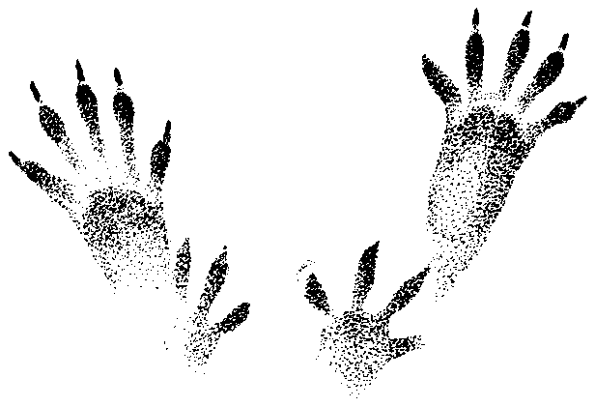
ЗДРАВСТВУЙТЕ , ДОРОГИЕ ДРУЗЬЯ!
Очень обрадовалась, получив от вас письмо в таком красивом конверте. Я его спрячу в кладовой, где у меня собраны самые главные запасы: сухие грибы, шишки, орехи и прочие вкусные и питательные продукты. А когда мне станет грустно, достану ваше письмо и прочту его ещё раз.
Своё гнездо я устроила в дупле большого дерева, обнаружить его не просто. А моя сестра соорудила другой дом – гнездо из веток деревьев, оно похоже на шар и называется гайно. Кому что нравится. Вы наверное знаете, что я отлично лазаю по деревьям и прыгаю с ветки на ветку. Помогает мне в этом мой замечательный, пушистый хвост, который не хуже парашюта. Жаль, что у вас такого нет.
Приглашаю вас в гости в наш лес. Приходите, понаблюдайте за нами, животными. Если вести себя тихо и незаметно, можно увидеть много интересного.
Меню, которое вы предлагаете, мне понравилось. Я всё это очень люблю. Если придёте ко мне в гости, накормлю вас точно таким же обедом.
До свидания.
Обыкновенная Рыжая Белка.

Slide 16
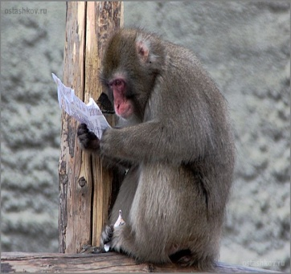
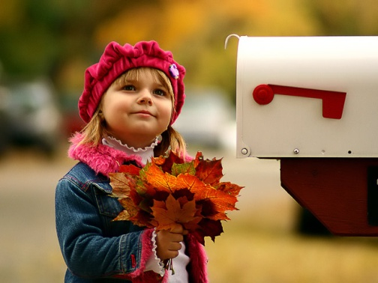
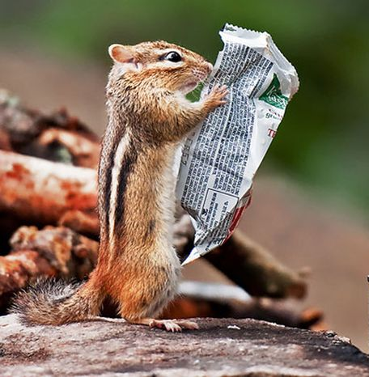
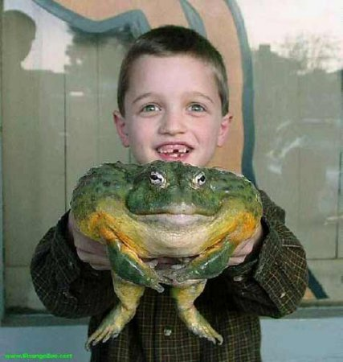
«Как мы переписывались с животными»
Данная работа подтвердила высокую
эффективность данной технологии. Все задания дети выполняли с большим интересом. С нетерпением ждали ответов от животных. Многие просили продолжить переписку и стремились написать животным новые письма.
В ходе работы менялось отношение детей ко многим
животным, они по-другому стали относиться к дождевому червю, жабе и другим не очень популярным представителям фауны. Животные вызывали у них сочувствия, желание помочь. В то же время к детям пришло осознание того, что, помогая природе, мы должны учитывать её законы!

